Slide 1
와인 평가 빅데이터 분석
是 데이터 분석가
윤석찬,
임형민, 이윤기, 최주원

Slide 2
목차
001/ 개요
002/ 아키텍쳐
003/ 데이터 전처리
004/ 데이터 분석
005/ 결과

Slide 3
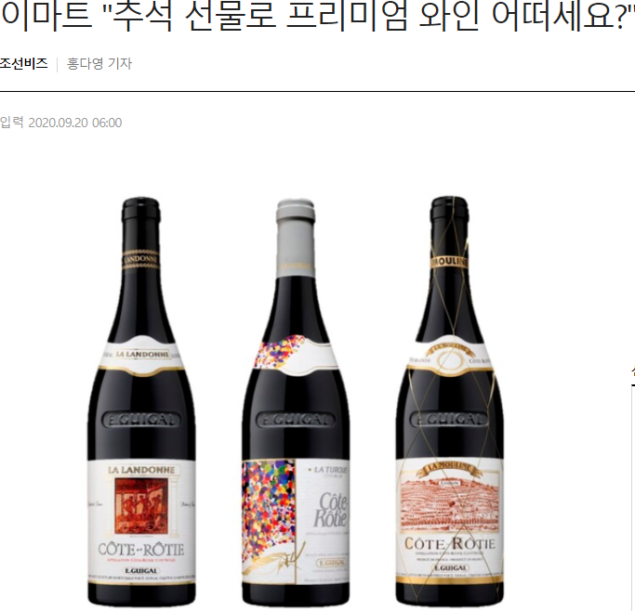
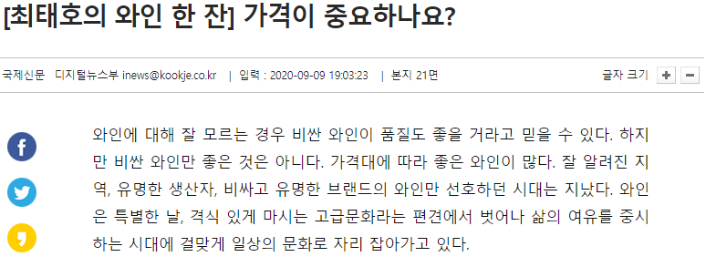
是 데이터 분석가
01
개요
실제 데이터 분석을 통해 와인 가격에 영향을 미치는 요소가 무엇인지 알아 보자

Slide 4
是 데이터 분석가
01
개요(데이터 설명)
가설: province, variety 등이 Price(가격),Points(평가)와 연관이 있을 것이다
칼럼
Country: 와인생산국가
Description: 와인 설명
Designation: 포도 농장 이름
Points: 와인 평가 점수
Price: 와인 가격
Province: 포도 생산 지역
Variety: 포도 종류
Winery: 양조장 위치
와인 데이터는
약 16만개

Slide 5






02
아키텍처
수 집
적재 / 처리
분 석
PyHive

Slide 6
)
02
아키텍처
LINUX
적재 / 처리
분 석
Bin/hdfs dfs –put csv_file Hadoop_store/data
Load data ‘Hadoop_Store/data/csv_file’ overwrite to table wine
WINDOW
conn = hive.Connection(host= '127.0.0.1', port=10000, username='bit44', password='1234', database='default', auth='CUSTOM') cursor = conn.cursor()
cursor.execute('select * from wine limit 5') wine = cursor.fetchall()
PyHive

Slide 7
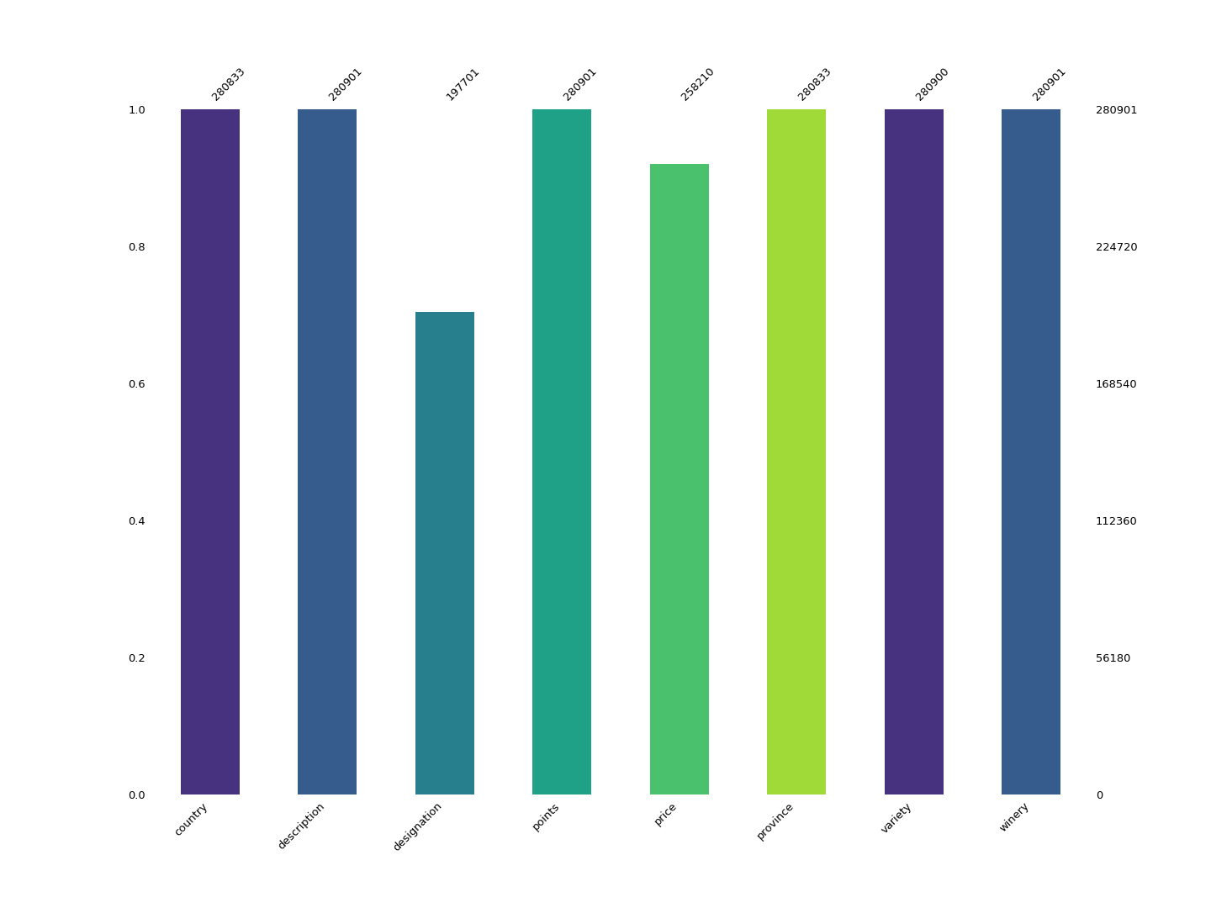

是 데이터 분석가
03
데이터 전처리
Designation의 경우 결측치가 너무 많아서 칼럼 제거, price 외의 칼럼은 null값이 존재하는 행만 제거

Slide 8
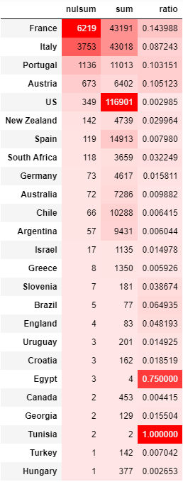
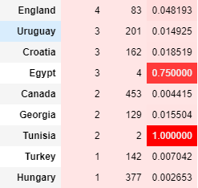
是 데이터 분석가
03
데이터 분석(price 결측치 처리)
Nulsum Sum Ratio

Slide 9
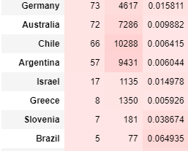
是 데이터 분석가
03
데이터 전처리 (price 결측치 처리)
Nulsum Sum Ratio

Slide 10
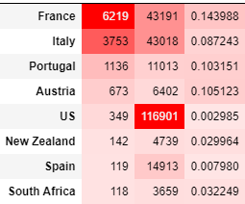
是 데이터 분석가
03
데이터 전처리 (price 결측치 처리)
Nulsum Sum Ratio

Slide 11
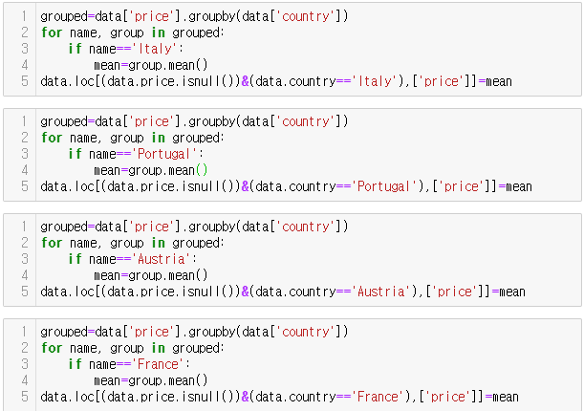
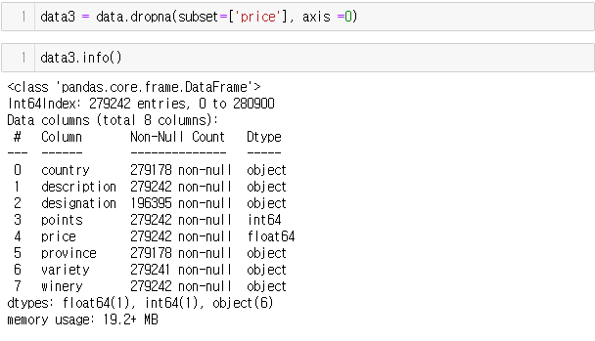
是 데이터 분석가
03
데이터 전처리 (price 결측치 처리)
5%이상 상위 4개 나라의 결측치를 평균으로 대체
- 프랑스, 이탈리아, 포르투갈, 오스트리아
그외의 결측치는 삭제

Slide 12
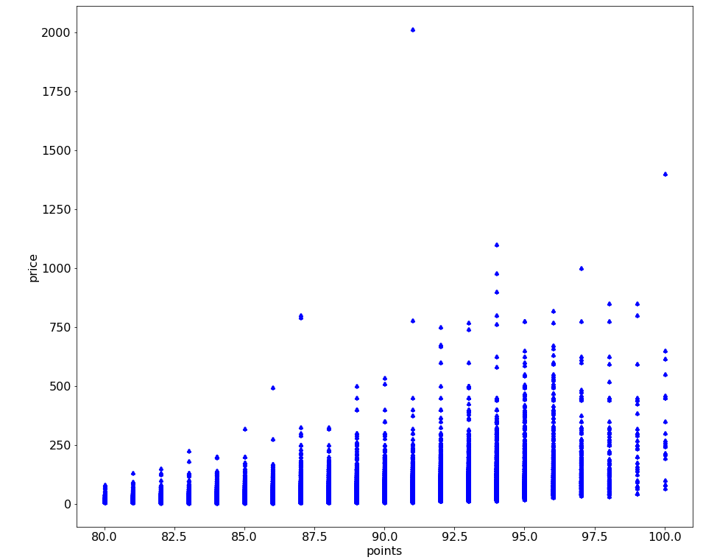

是 데이터 분석가
04
데이터 분석(가격과 points)
Designation의 경우 결측치가 너무 많아서 칼럼 제거, price 외의 칼럼은 null값이 존재하는 행만 제거

Slide 13
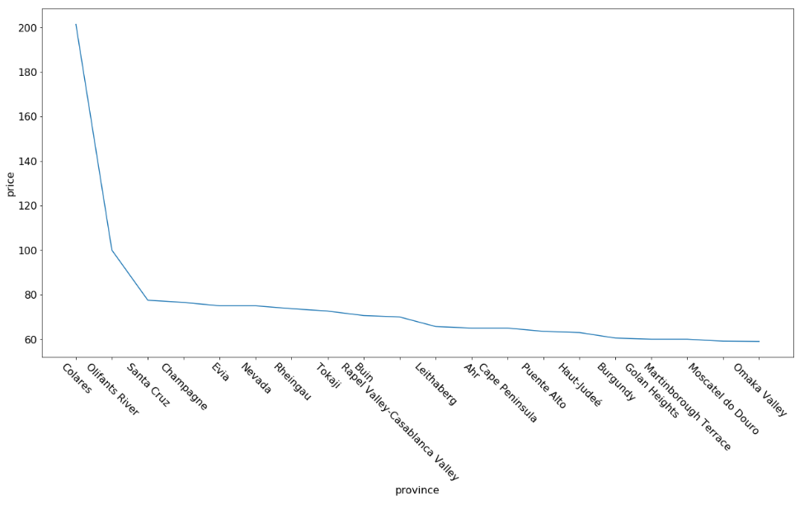
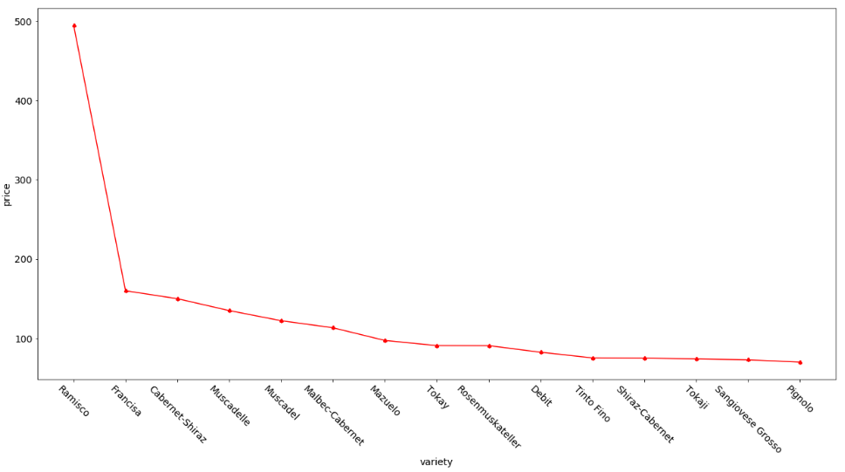
是 데이터 분석가
04
데이터 분석(가격 관련)

Slide 14
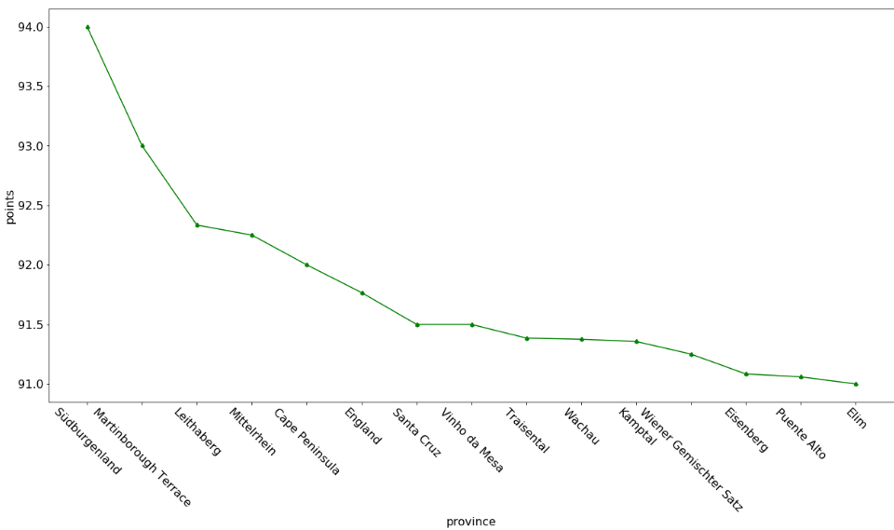
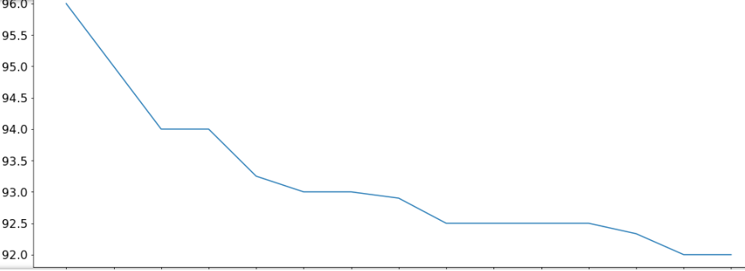
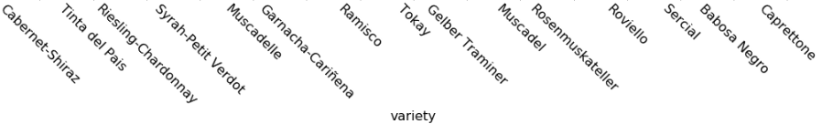
是 데이터 분석가
04
데이터 분석(평가 관련)

Slide 15
是 데이터 분석가
05
결과
분석 결과
한계점
가격이 높음에도 평가가 낮은 와인이 존재하였다.
가격은 province와 variety에 영향을 받았다,
평가의 경우 province와 variety의 큰 영향을 받지 않았다.
API문제로 와인 style에 따른 가격 차이를 알아 보는 것에 한계가 있었다.
추후에 와인 데이터를 통해서 와인 가격을 예측 가능하다
또한 추후에 와인 데이터를 활용하여 와인 공장에 원자재를 추천하는 시스템을 만들어 줄 수 있다.
신규 와인 회사에게도 가치있는 정보를 제공 할 수 있다.

